Slide 1
7-1. 테이블 설계의 기초
07. 테이블 설계

Slide 2
테이블 이란?
01
1. 데이터베이스
7. 테이블 설계
1. 테이블 설계의 기초
관계형 데이터베이스에서 데이터를 관리 및 저장하는 장소
데이터의 효율적인 관리 및 적절한 조작이 매우 중요함
실생활에서 광범위하게 사용되는 2차원 표와 유사함
기본키(PRIMARY KEY))
열(컬럼)
순번
지출일자
지출금액
지출용도
결제수단
추가정보
셀
행(로우)
테이블은 현실 세계를 반영함
개념이나 집합에 대응하는 형식으로 존재
완두콩, 토마토, 옥수수 등은 행은 될 수 있어도 집합은 될 수 없음

Slide 3
7-2. 테이블 설계 규칙
07. 테이블 설계

Slide 4
01
집합을 나누는 방법
1. 데이터베이스
7. 테이블 설계
2. 테이블 설계 규칙
집합을 나누는 방법에 따라 한 개 혹은 여러 개의 테이블이 될 수 있음
회원 테이블
일반회원 테이블
회원아이디
나이
성별
회원구분
회원아이디
나이
성별
sujilee
3
여
프리미엄
yhyoon
34
여
kolee
36
남
프리미엄
boralee
38
여
yhyoon
34
여
일반
프리미엄회원 테이블
boralee
38
여
일반
회원아이디
나이
성별
ijlee
42
남
프리미엄
sujilee
3
여
일반회원, 프리미엄회원 테이블은 회원 테이블로 통합 될 수 있다.
kolee
36
남
ijlee
42
남
일반회원 조회 유형
프리미엄회원 조회 유형
SELECT *
FROM 회원
WHERE 회원구분 = '일반'
;
SELECT *
FROM 일반회원
;
SELECT *
FROM 회원
WHERE 회원구분 = '프리미엄'
;
SELECT *
FROM 프리미엄회원
;
회원 테이블은 일반회원, 프리미엄회원 테이블로 나눠질 수 있다.

Slide 5
01
데이터베이스 VS 자바
1. 데이터베이스
7. 테이블 설계
2. 테이블 설계 규칙
데이터베이스 | 자바
테이블 | 클래스
열 | 속성
행 | 인스턴스
- | 매소드
기본키의 중요성
기본키는 특정 집합에서 특정 행을 유일하게 식별할 수 있는 속성의 집합(EX. 학번, 카드발급번호, 주민등록순번)
현실 세계에 2명의 같은 사람은 없다, 기본키는 중복되면 안된다. 기본키의 값은 한번 정해지면 가급적 변경 안됨
반드시 기본키를 설정해야 함(한 개 테이블 내에서 중복 행은 허용하지 않음), 기본키는 NULL 값 허용 안됨
단, 업무상의 이유로 기본키가 없는 테이블이 운영되는 곳도 있음
회원명
나이
성별
회원구분
회원아이디
회원명
나이
성별
회원구분
이수지
3
여
프리미엄
sujilee
이수지
3
여
프리미엄
이경오
36
남
프리미엄
kolee
이경오
36
남
프리미엄
강윤희
34
여
일반
yhyoon
강윤희
34
여
일반
강윤희
38
여
일반
boralee
강윤희
38
여
일반
이익재
42
남
프리미엄
ijlee
이익재
42
남
프리미엄

Slide 6
7-3. 정규형
07. 테이블 설계

Slide 7
정규형
01
1. 데이터베이스
7. 테이블 설계
3.정규형
테이블을 정의하는 기본 형태
즉 제대로 된 형태를 뜻함 -> 테이블 갱신 시 부정합이 발생하기 어려운 형태
정규형을 제대로 지키는 행위를 정규화 위반이라고 부름 -> 정규화가 제대로 되지 않아 관리의 어려움을 겪는 시스템이 다수 존재함
제1정규형(1NF) 위반
테이블의 셀에 여러 개의 값을 포함하지 않는다.
회원 테이블
회원아이디
나이
성별
회원구분
연락처
sujilee
3
여
프리미엄
010-1234-1235, sujilee@naver.com
kolee
36
남
프리미엄
010-1234-1236, kolee@naver.com
yhyoon
34
여
일반
010-1234-1237, yhyoon@naver.com
boralee
38
여
일반
010-1234-1238, boralee@naver.com
ijlee
42
남
프리미엄
010-1234-1239, ijlee@naver.com
연락처 컬럼에 두 가지 값이 들어가 있음
이럴 경우 제 1 정규형 위반임

Slide 8
01
제1정규형(1NF) 위반 해소
1. 데이터베이스
7. 테이블 설계
3.정규형
기존의 회원 테이블에서 회원연락처 테이블을 추가하여 제 1정규형을 만족하게 함
회원 테이블
회원연락처 테이블
회원아이디
나이
성별
회원구분
회원아이디
연락처구분
연락처
sujilee
3
여
프리미엄
sujilee
휴대폰
010-1234-1235
kolee
36
남
프리미엄
sujilee
이메일
sujilee@naver.com
yhyoon
34
여
일반
kolee
휴대폰
010-1234-1236
boralee
38
여
일반
kolee
이메일
kolee@naver.com
ijlee
42
남
프리미엄
yhyoon
휴대폰
010-1234-1237
연락처 컬럼을 삭제
yhyoon
이메일
yhyoon@naver.com
boralee
휴대폰
010-1234-1238
boralee
이메일
boralee@naver.com
ijlee
휴대폰
010-1234-1239
ijlee
이메일
ijlee@naver.com
회원연락처 테이블을 추가

Slide 9
테이블 = 함수
01
1. 데이터베이스
7. 테이블 설계
3.정규형
테이블은 함수와 같다. 기본키의 값을 입력하면 특정 출력 값이 나오는 구조이다
입력 X의 경우 반드시 한 개의 출력 Y 결정
환율 = F(통화)
함수 종속성(Functional Dependency)
통화
환율
통화 --> 환율
사원아이디 --> 사원명
사원아이디 --> 사원나이
주민등록번호 --> 성명
학번 --> 소속학과
회원아이디 --> 연락처는 복합 값이 포함되어 성립 안됨
달러
1211.23
유로
1131.24
파운드
1031.89
위안
1131.13
스위스 프랑
1136.33
엔
1031.90
원/통화 환율 테이블

Slide 10
01
제2정규형(2NF) 위반
1. 데이터베이스
7. 테이블 설계
3.정규형
부분함수 종속성을 허용하지 않음
기본키를 구성하는 열의 일부에만 함수 종속이 존재하는 것
주문 테이블
PK
고객아이디
주문순번
주문일자
고객명
고객등급
올바른 집합 단위에 기초하고 있지 않음
갱신 시에 갱신 이상이 발생할 가능성 존재
주문 시마다 고객정보를 저장해야 함
고객 정보의 중복이 발생할 수 있음
고객 정보를 모르면 주문이 불가능 함
C00001
000001
20200505
이경오
프리미엄
C00001
000002
20200505
이경오
프리미엄
C00001
000003
20200505
이경오
프리미엄
C00002
000001
20200505
이수지
일반
C00002
000002
20200505
이수지
일반
함수 종속성(Functional Dependency) 분석
분석 | 결과
주문일자는 고객아이디와 주문순번으로 결정된다. | 부분함수 종속 아님, 즉 기본키를 구성하는 열 전부에 함수 종속이 존재
고객명은 고객아이디로만 결정된다. | 부분함수 종속임, 즉 기본키를 구성하는 열의 일부에만 함수 종속이 존재하는 것(제2정규형 위반)
고객등급은 고객아이디로만 결정된다. | 부분함수 종속임, 즉 기본키를 구성하는 열의 일부에만 함수 종속이 존재하는 것(제2정규형 위반)

Slide 11
01
제2정규형(2NF) 위반 해소
1. 데이터베이스
7. 테이블 설계
3.정규형
전체 열이 기본키만으로 함수 종속 가짐
기본키의 일부에만 종속하는 열 없음
고객주문 테이블
고객 테이블
고객아이디
주문순번
주문일자
고객아이디
고객명
고객등급
C00001
000001
20200505
C0001
이경오
프리미엄
C00001
000002
20200505
C0002
이수지
일반
C00001
000003
20200505
C00002
000001
20200505
C00002
000002
20200505
함수 종속성(Functional Dependency) 분석
분석 | 결과
주문일자는 고객아이디와 주문순번으로 결정된다. | 부분함수 종속 아님, 즉 기본키를 구성하는 열 전부에 함수 종속이 존재
고객명은 고객아이디로 결정된다. | 부분함수 종속 아님, 즉 기본키를 구성하는 열 전부에 함수 종속이 존재
고객등급은 고객아이디로 결정된다. | 부분함수 종속 아님, 즉 기본키를 구성하는 열 전부에 함수 종속이 존재

Slide 12
01
제3정규형(3NF) 위반
1. 데이터베이스
7. 테이블 설계
3.정규형
기본 키를 제외한 일반 컬럼끼리 함수 종속이 발생
기본 키 이외의 키 간 발생하는 함수의 종속
고객 테이블
고객아이디
고객명
나이
직업코드
직업명
C00001
이경오
36
J001
SQL개발자
C00002
이수지
27
J002
변호사
C00003
이나라
25
J003
미용사
C00004
이지수
24
J004
건축사
C00005
이효성
27
J005
용접공
함수 종속성(Functional Dependency) 분석
분석 | 결과
고객명은 고객아이디로 결정된다. | 부분함수 종속 아님, 즉 기본키를 구성하는 열 전부에 함수 종속이 존재
나이는 고객아이디로 결정된다. | 부분함수 종속 아님, 즉 기본키를 구성하는 열 전부에 함수 종속이 존재
직업명은 직업코드로 결정된다. | 일반 칼럼인 직업코드에 함수 종속이 존재함 (제3정규형 위반)

Slide 13
01
제3정규형(3NF) 위반 해소
1. 데이터베이스
7. 테이블 설계
3.정규형
고객 테이블과 직업 테이블로 테이블을 분리함
직업명은 직업코드에만 종속되므로 별도의 테이블로 분리 해야함
고객 테이블
직업 테이블
고객아이디
고객명
나이
직업코드
직업코드
직업명
C00001
이경오
36
J001
J001
SQL개발자
C00002
이수지
27
J002
J002
변호사
C00003
이나라
25
J003
J003
미용사
C00004
이찬구
24
J004
J004
건축사
C00005
이효성
27
J005
J005
용접공
제 4, 5 정규형
제4정규형 및 5정규형은 실무에서 거의 쓰이지 않음
제3정규형 까지만 완벽히 이해하는 것이 중요함

Slide 14
7-4. DA# 설치 및 데이터 모델링 실습
07. 테이블 설계

Slide 15
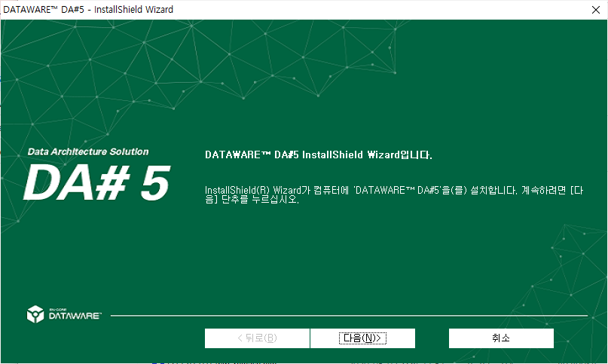
DA# 이란?
01
1. 데이터베이스
7. 테이블 설계
4. DA# 설치 및 데이터 모델링 실습
데이터 전문 회사 ㈜엔코아에서 개발 및 출시한 데이터 모델링 도구
교육용(비상업용)으로는 무료임 사내 비즈니스에 도입 시 라이선스를 구매해야 함
외산 툴에 비해서 배우기 쉽고 다양한 기능을 가지고 있어서 최근 현업에서 많이 쓰이고 있는 추세임
최근에 각광을 받고 있는 데이터 모델링 표기법 중 하나인 바커 표기법을 채택한 도구임
DA# 설치
아래 url로 접속하여 DA#설치 파일 다운로드
https://drive.google.com/file/d/1w6vy4AG4vg4hkZ552SWE1QnlZ_5UpBrV/view?usp=sharing
다운로드 한 DAV5001916_OpenSetup.exe 파일을 실행함

Slide 16
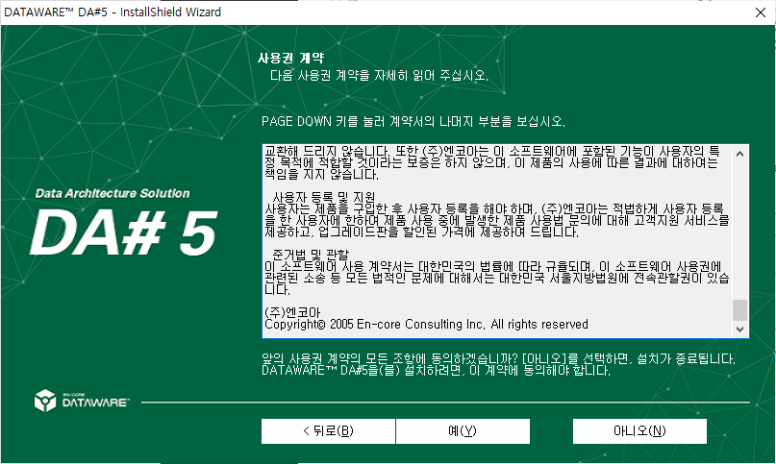
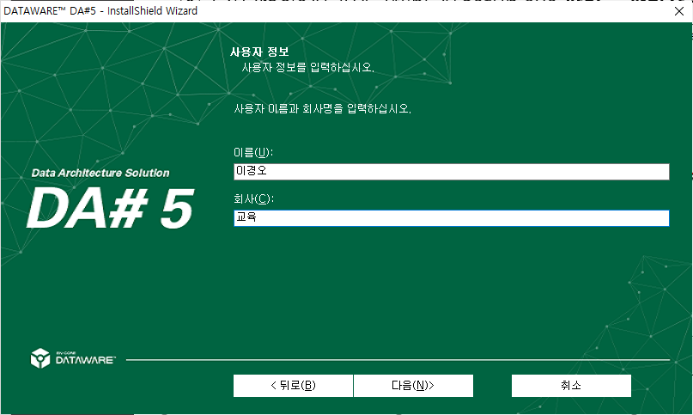
DA# 설치
01
1. 데이터베이스
7. 테이블 설계
4. DA# 설치 및 데이터 모델링 실습
사용권 계약 동의 및 사용자 정보 입력

Slide 17
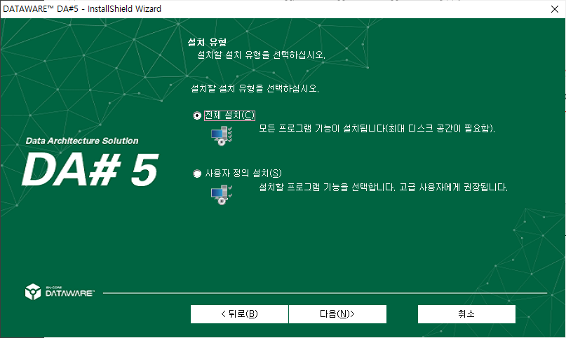
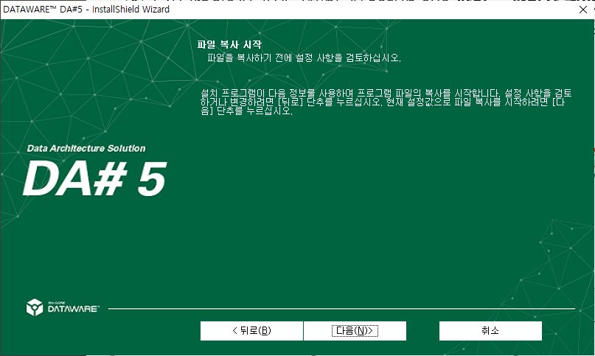
DA# 설치
01
1. 데이터베이스
7. 테이블 설계
4. DA# 설치 및 데이터 모델링 실습
설치 유형 선택 및 설치 시작

Slide 18
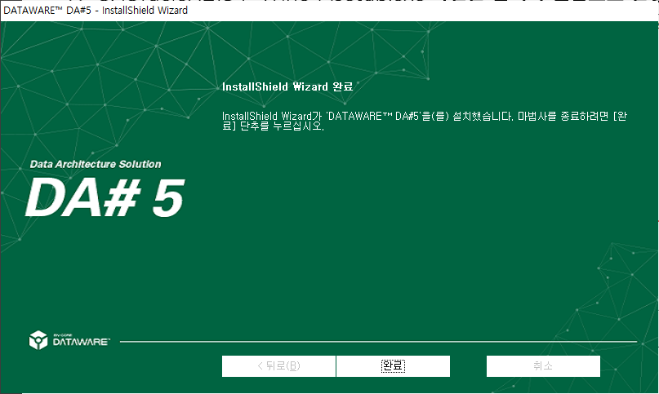
DA# 설치
01
1. 데이터베이스
7. 테이블 설계
4. DA# 설치 및 데이터 모델링 실습
설치 완료

Slide 19
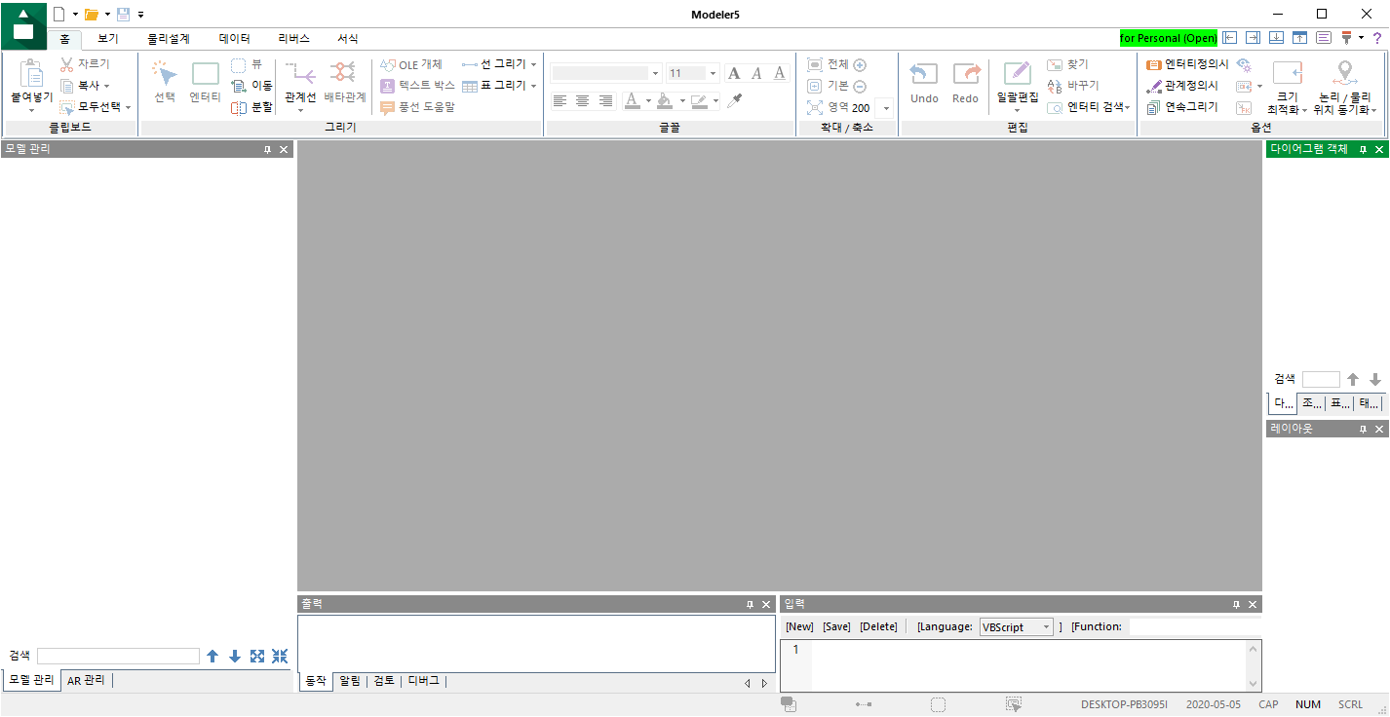
DA# 설치
01
1. 데이터베이스
7. 테이블 설계
4. DA# 설치 및 데이터 모델링 실습
DA# 실행

Slide 20
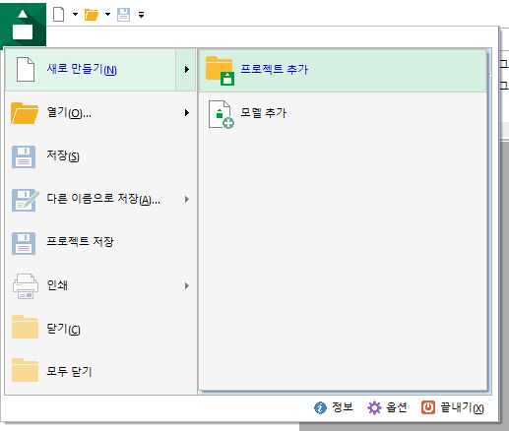
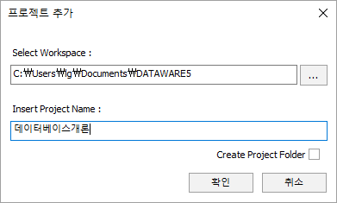
모델링 실습
01
1. 데이터베이스
7. 테이블 설계
4. DA# 설치 및 데이터 모델링 실습
새로운 프로젝트 만들기
좌측 상단 횐 네모 버튼 클릭
새로만들기 -> 프로젝트 추가
프로젝트명 입력 후 확인

Slide 21
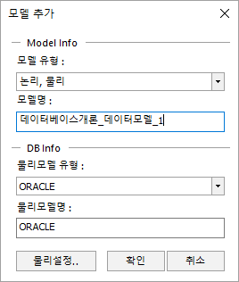
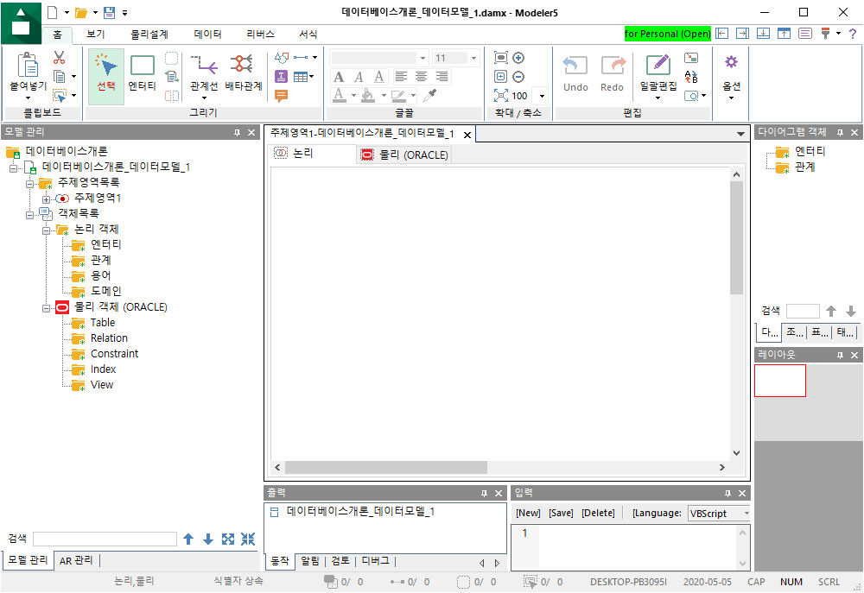
모델링 실습
01
1. 데이터베이스
7. 테이블 설계
4. DA# 설치 및 데이터 모델링 실습
새로운 프로젝트 만들기 - 계속
모델명 기입 후 확인

Slide 22
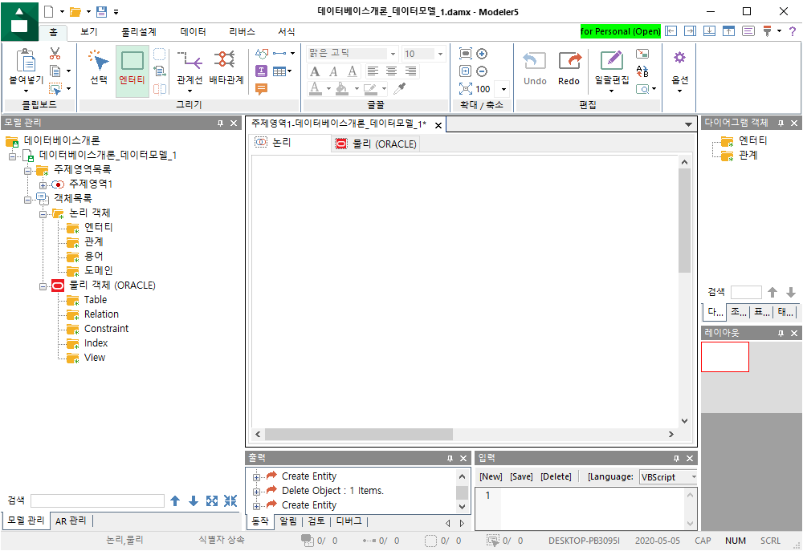
모델링 실습
01
1. 데이터베이스
7. 테이블 설계
4. DA# 설치 및 데이터 모델링 실습
새로운 엔터티(테이블) 생성
상단 엔터티 버튼 클릭 후
데이터 모델 창에서 마우스 왼쪽 버튼 클릭 후 드래그 후 마우스 왼쪽 버튼 놓기
마우스 왼쪽 버튼 클릭 후 드래그 후 마우스 왼쪽 버튼 놓기

Slide 23
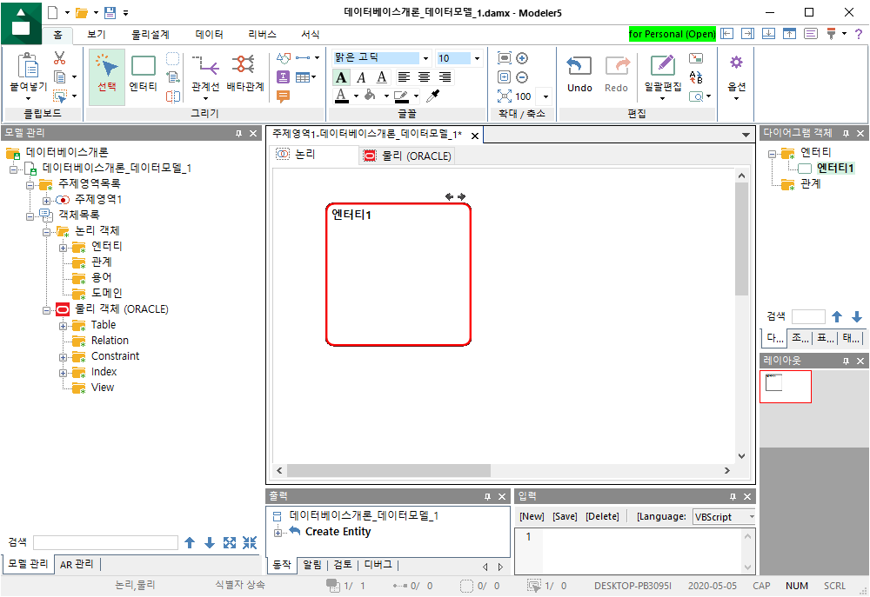
모델링 실습
01
1. 데이터베이스
7. 테이블 설계
4. DA# 설치 및 데이터 모델링 실습
새로운 엔터티(테이블) 생성
엔터티 생성 완료
엔터티1 네모 안에서 더블 클릭
더블 클릭

Slide 24
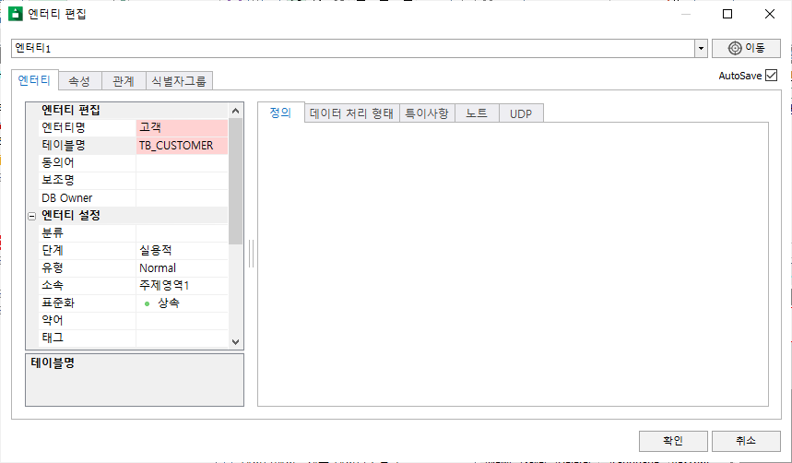
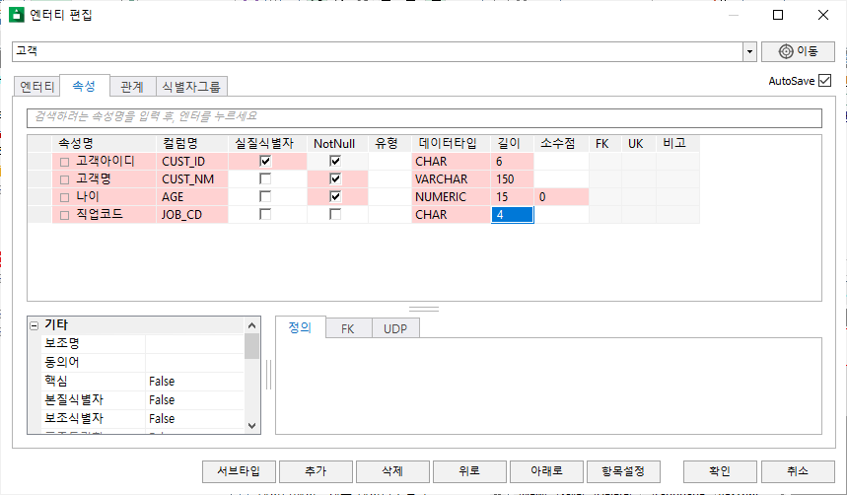
모델링 실습
01
1. 데이터베이스
7. 테이블 설계
4. DA# 설치 및 데이터 모델링 실습
고객 엔터티(테이블) 설정
엔터티명 및 테이블명 기입
AutoSave 체크 박스 선택

Slide 25
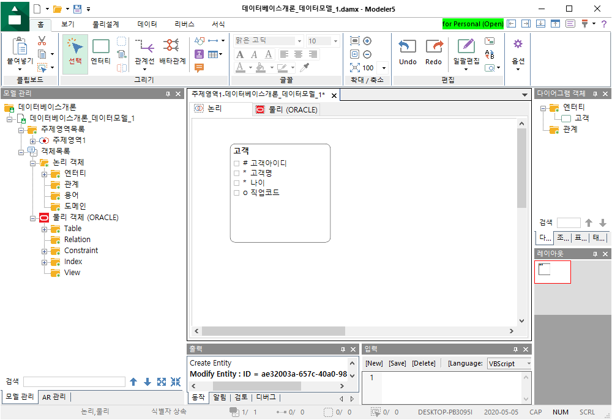
모델링 실습
01
1. 데이터베이스
7. 테이블 설계
4. DA# 설치 및 데이터 모델링 실습
고객 엔터티(테이블) 생성 완료

Slide 26
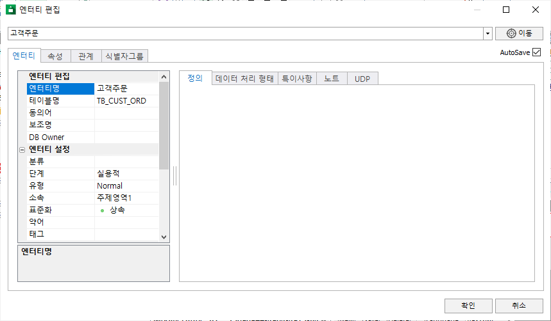
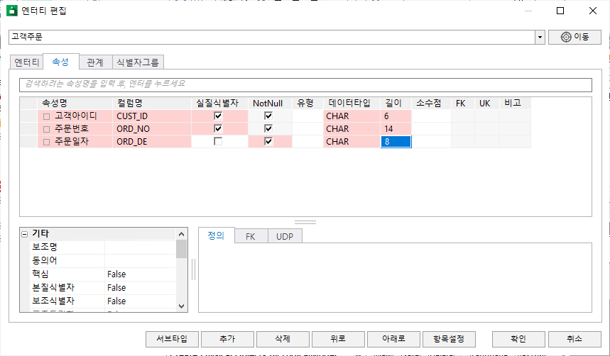
모델링 실습
01
1. 데이터베이스
7. 테이블 설계
4. DA# 설치 및 데이터 모델링 실습
고객주문 엔터티(테이블) 설정

Slide 27
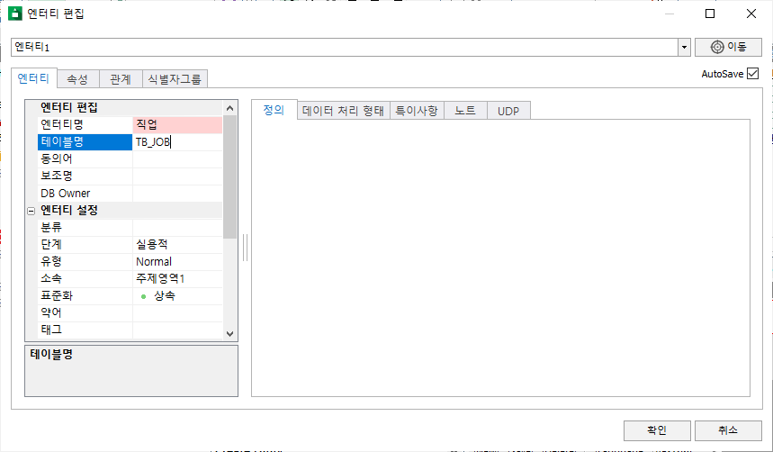
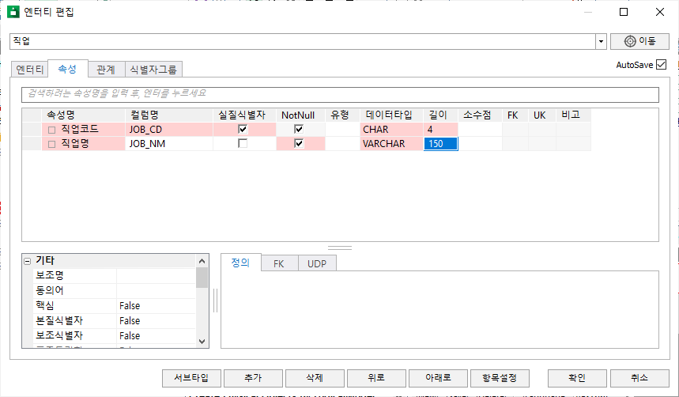
모델링 실습
01
1. 데이터베이스
7. 테이블 설계
4. DA# 설치 및 데이터 모델링 실습
직업 엔터티(테이블) 설정

Slide 28
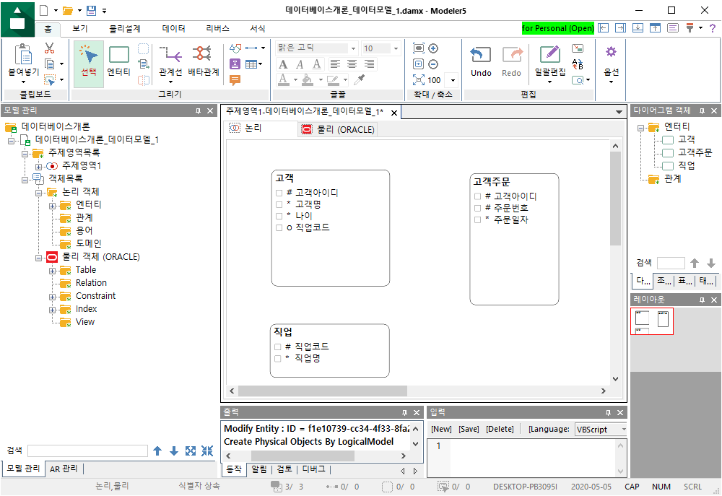
모델링 실습
01
1. 데이터베이스
7. 테이블 설계
4. DA# 설치 및 데이터 모델링 실습
테이블 생성 완료

Slide 29
모델링 실습
01
1. 데이터베이스
7. 테이블 설계
4. DA# 설치 및 데이터 모델링 실습
관계 설정
상단 관계선 클릭 후
부모 엔터티(테이블)선택 후
자식 엔터티로 연결

Slide 30
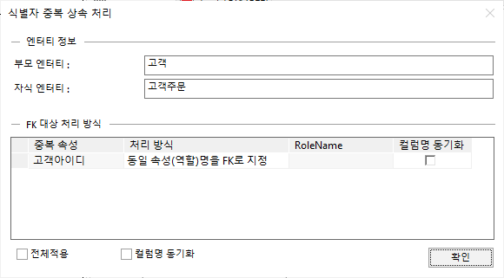
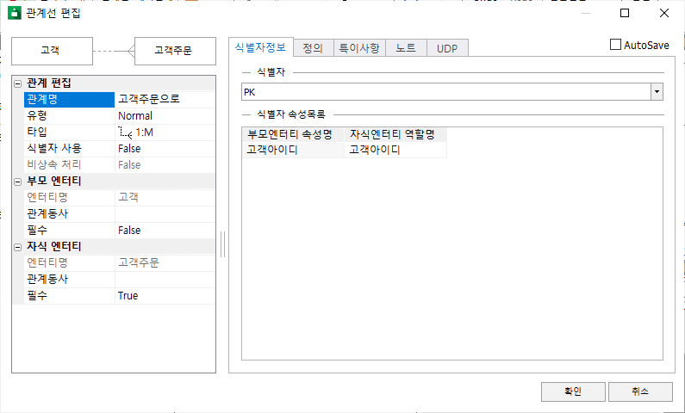
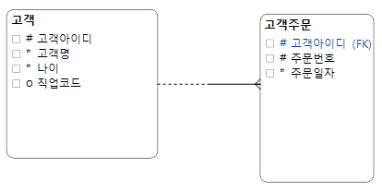
모델링 실습
01
1. 데이터베이스
7. 테이블 설계
4. DA# 설치 및 데이터 모델링 실습
고객테이블과 고객주문 테이블의 관계 설정
식별자 중복 상속 처리 화면에서 확인 버튼 클릭
생성된 관계선 더블 클릭 후 관계명 기입
더블 클릭

Slide 31

모델링 실습
01
1. 데이터베이스
7. 테이블 설계
4. DA# 설치 및 데이터 모델링 실습
고객테이블과 고객주문 테이블의 관계 설정 완료

Slide 32
7-5. ER 다이어그램
07. 테이블 설계

Slide 33
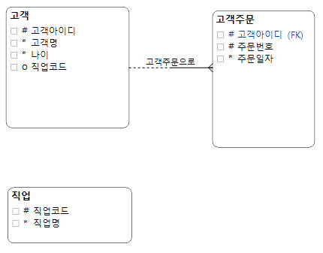
01
ER 다이어그램 (Entity-Relationship Diagram)
1. 데이터베이스
7. 테이블 설계
5. ER 다이어그램
데이터 모델링 분야에서 개체-관계 모델이란 구조화된 데이터에 대한 일련의 표현이다.
"구조"화된 데이터를 저장하기 위해 데이터베이스를 쓴다. 이 데이터의 "구조" 및 그에 수반한 제약 조건들은 다양한 기법에 의해 설계될 수 있다. 그 기법 중 하나가 개체-관계 모델링(Entity-Relationship Modelling)이다. 줄여서 ERM이라고 한다.
ERM 프로세스의 산출물을 가리켜 개체-관계 다이어그램(Entity-Relationship Diagram)이라 한다. 줄여서 ERD라 일컫는다. 데이터 모델링 과정은 데이터 모델을 그림으로 표현하기 위해 표시법을 필요로 한다.
https://ko.wikipedia.org/wiki/%EA%B0%9C%EC%B2%B4-%EA%B4%80%EA%B3%84_%EB%AA%A8%EB%8D%B8
Barker 표기법
1986년에 영국 컨설팅 회사 CACI에서 근무하던 Richard Barker 등에 의해 개발
이후 지속적으로 개선되어, 오라클 사에서 기본 표기법으로 채택하고 사용하고 있음.
엔터티(테이블)
식별자(기본키)
외래키(참조무결성제약조건)
속성(컬럼)
속성(컬럼)
관계(제약조건)
엔터티 (테이블)
테이블과 유사하다고 할 수 있음
#으로 시작하는 것은 식별자(기본키)
*로 시작하는 것은 NOT NULL
°로 시작하는 것은 NULL
끝에 (FK)로 끝나는 것은 외래키

Slide 34
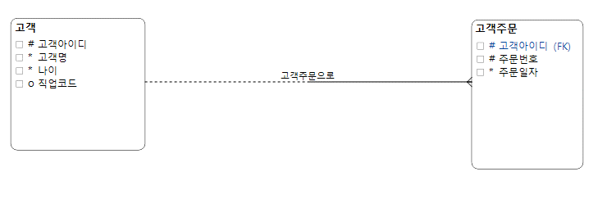
01
릴레이션십(Relationship)
1. 데이터베이스
7. 테이블 설계
5. ER 다이어그램
엔터티(테이블)과 엔터티(테이블) 사이의 관계를 말한다.
정의된 엔터티(테이블)은 대부분이 혼자서는 존재할 수 없음 관계가 정의 되어야 만 비로소 그 역할을 해낼 수 있음
정리하자면 엔터티 간의 관련성을 표현한 것이고 핵심 사항은 FK인 컬럼은 부모 테이블의 기본키를 참고하고 있다는 것이다.
한 명의 고객은 하나 혹은 여러 개 주문을 가진다.
식별관계
선택
필수
한 개의 주문은 반드시 고객을 가진다.

Slide 35
7-6. 연습 문제
07. 테이블 설계

Slide 36
01
문제 1. 다음 중 고유한 기본키가 절대로 될 수 없는 것은?
1. 데이터베이스
7. 테이블 설계
6. 연습문제
면허증번호
기차역명
은행계좌번호
주문번호
문제 2. 다음 중 기본키에 대한 바른 설명은?
기본키의 값은 테이블 내에서 유일한 값이다.
기본키를 구성하는 모든 칼럼의 값에 NULL을 넣는 것이 가능하다.
기본키의 값에 중복 값을 등록하는 것이 가능하다.
기본키는 한 개의 테이블에 복수의 세트를 정의하는 것이 가능하다.
문제 3. 정규형에 관한 다음 설명 중 바른 것은?
제1정규형이란 부분함수 종속이 존재하지 않는 것이다.
부분함수종속이란 기본키가 아닌 열 간의 함수 종속이다.
정규화의 목적은 성능을 향상하기 위함이다.
이행적함수종속이란 기본키가 아닌 열 간의 함수 종속이다.

Slide 37
01
문제 1. 다음 중 고유한 기본키가 절대로 될 수 없는 것은?
1. 데이터베이스
7. 테이블 설계
6. 연습문제
면허증번호
기차역명
은행계좌번호
주문번호
문제 2. 다음 중 기본키에 대한 바른 설명은?
기본키의 값은 테이블 내에서 유일한 값이다.
기본키를 구성하는 모든 칼럼의 값에 NULL을 넣는 것이 가능하다.
기본키의 값에 중복 값을 등록하는 것이 가능하다.
기본키는 한 개의 테이블에 복수의 세트를 정의하는 것이 가능하다.
문제 3. 정규형에 관한 다음 설명 중 바른 것은?
제1정규형이란 부분함수 종속이 존재하지 않는 것이다.
부분함수종속이란 기본키가 아닌 열 간의 함수 종속이다.
정규화의 목적은 성능을 향상하기 위함이다.
이행적함수종속이란 기본키가 아닌 열 간의 함수 종속이다.

